Slide 1
双11高性能架构思路

Slide 2
双十一技术全局
系统升级
确定性备战
业务需求

Slide 3
阿里技术全景
业务表达层
web前端
客户端
服务端
业务中心
中间件
测试体系
运维体系
网络
存储
CDN、DNS、LVS
OS、VM、JVM
机房、机架、基础网络

Slide 4
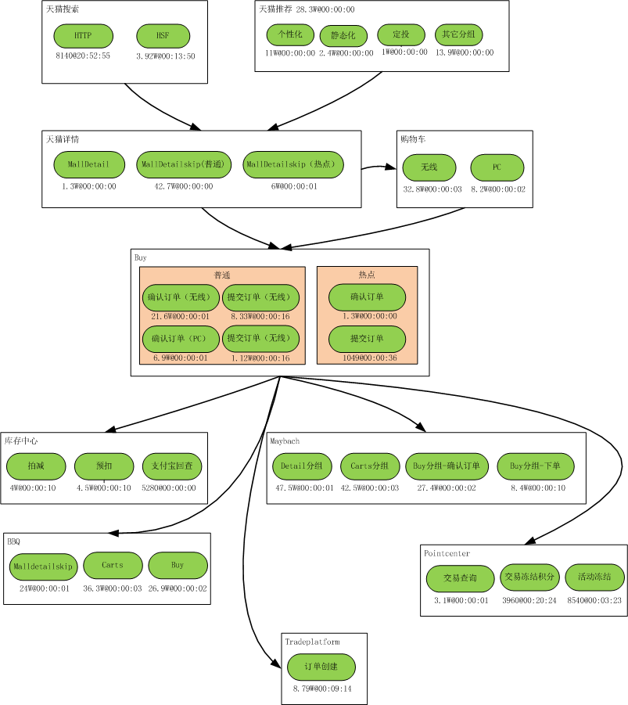
双十一系统整体表现
Notes:
12/12/6基本实现，秒级脉冲达到12W；

Slide 5
系统容量挑战（wqps）
购物车
38
确认订单
交易创建
收银台展现
支付宝付款
商品详情
35
12
12
6
100
Notes:
pc/无线比例

Slide 6
为什么淘宝可以支撑双11?
CDN
CDN
横向扩展
应用无状态
SOA：垂直拆分
缓存的大量使用
领域内水平拆分
分布式事务最终一致性
单元封闭
容量评估、保护
容错性
监控
LVS
单元
统一接入/Aserver
detail
buy
库存
TP
优惠
tair
tair
tair
db
db
db

Slide 7
为什么淘宝可以支撑双11---垂直拆分
软件构建的核心：管理复杂度
垂直拆分
问题：SOA vs 微服务
详情
下单
物流
taobao
taobao
taobao
uc
ic
tc
db-1
db-2
user-db
item-db
trade-db

Slide 8
为什么淘宝可以支撑双11----水平拆分
拆分的必要性
横向扩展
水平拆分
无状态
服务调用框架：企业总线 vs 去中心化
动态扩容
问题：数据的拆分维度？
问题：拆分后的问题？
详情
下单
session-cache
session-cache
user-service
user-service
user-cache
user-cache
user-db
user-db

Slide 9
为什么淘宝可以支撑双11----多级存储
缓存 vs 存储
缓存前置
缓存更新
问题：缓存or存储？
智能预热
失效中心
一致性校验
VM
APP
CDN
JVM
统一接入
堆内缓存
堆外缓存
TAIR-MDB
TAIR-LDB
DB
本地TAIR

Slide 10
为什么淘宝可以支撑双11----异步解耦
CDN
CDN
数据拆分后的最大问题：分布式事物
二阶段提交
ACID vs BASE
消息中间件
db异步复制：drc
对账、补偿
支持事物的消息中间件
问题：redis vs kafka vs mq
LVS
单元
统一接入/Aserver
detail
buy
库存
TP
优惠
tair
tair
tair
db
db
db

Slide 11
为什么淘宝可以支撑双11----容量评估
容量评估
全链路压测
动态扩容
问题：服务器load高了怎么办？
大促自动化备战portal
Csp压测容量
基础监控
视图
数据接口
业务
模型
Ebay
Push
容量报表
xflush
业务视图
直观
基础数据
性能基线
eagleeye
链路视图
压测模型构造
完备
精准
高效
单机能力
alimonitor
系统视图
备战过程
sentinel
限流视图
备战结论
弹性（Ahena）
CDN
压测引擎集群
Amazon
Vip
松耦合
规则算法报表
日常模式
应用
常态化
隔离基础设施
wagbridge
服务化
大促模式
Detail
Ic
Buy
……
能力输出
wjas
精准
可靠
业务数据
覆盖范围
性能
稳定性
压测报告
链路数据
中间件
系统数据
准则
PSP
稳定性
性能
预案平台
扩容缩容
Atp
checlist
业务校验
提前预案
扩容相关依赖系统
DB
埋点
规则报表
准确性
覆盖度
自动化验证
rt
静态结论数据

Slide 12
为什么淘宝可以支撑双11---异地多单元
异地单元化
多活容灾
问题：容灾的最佳实践？
cdn1
cdn2
。。。
cdnN
按用户分流
4w
4w
3w
1w
杭州单元
上海单元
深圳单元
云单元
cm3|cm4
同步调用
异步消息
et2
同步调用
异步消息
SU18
SU18
应用层
应用层
应用层
应用层
数据库
数据库
数据库
数据库
数据同步
数据同步
et2|eu13
冷备
卖家数据
卖家数据
库存
库存
长尾

Slide 13
为什么淘宝可以支撑双11----高可用
暂不评估
问题：系统性能什么时候最好？
限流/资源保护
系统crash不可避免
异常检测/降级
强弱依赖梳理
容错：fail-over
容错：雪崩/止血
强弱依赖梳理
问题：限流的最佳实践？
CDN 150w
单机能力8000 ，双11集群能力900w
统一接入
Tmd:回源10W
Tmd:6W
detail
malldetail
Tmd:26W
detailskip
malldetailskip
Tmd:101w
总qps限流：45w
carts
Tmd：订单展示页：33W
Tmd：订单提交页：11W
Tmd：热点商品限流：3w
Sentinal:总限流池子：9.6W
热点商品限流最大：3w
buy
tpg0
Sentinel ： 创建12W
收银台展示：12W
支付成功：6W
alipay

Slide 14
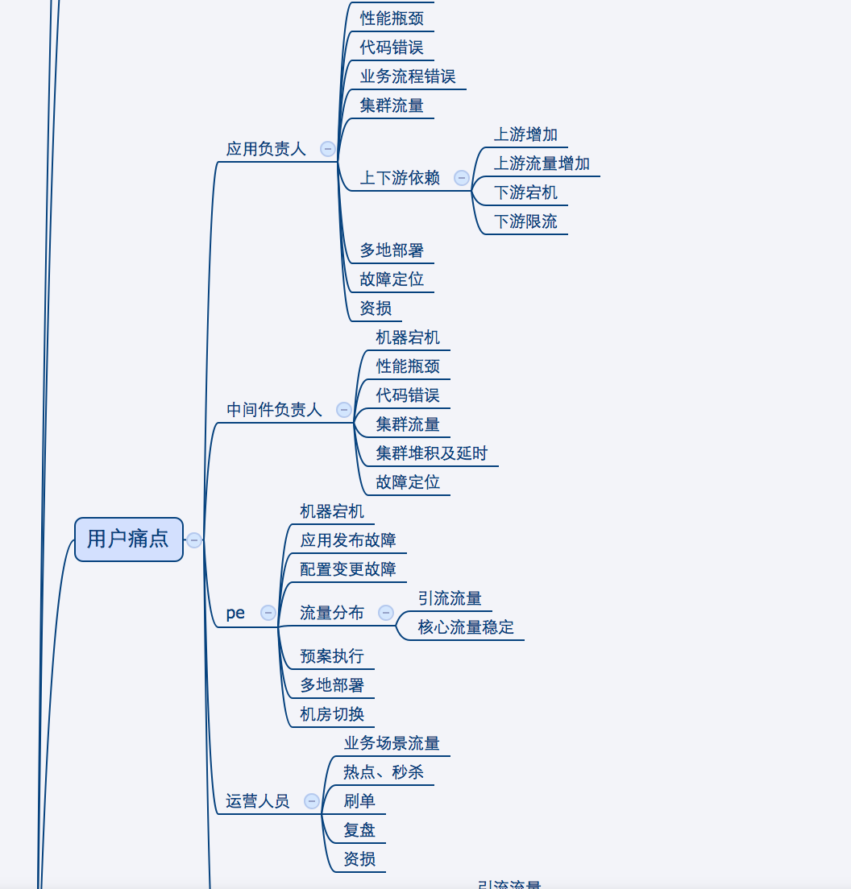
为什么淘宝可以支撑双11--透明化
监控：复杂系统优先级最高基础设施
分级别的监控
系统监控
业务监控
业务规则告警
预案
应急处理
问题：业务or系统？

Slide 15
为什么淘宝可以支撑双11----演练
备战：预演，确定性的保证
性能：全链路预演
功能：全链路功能预演
容灾：预演

Slide 16
为什么淘宝可以支撑双11----成本
序列化
压缩
应用混部
融合部署
定制化的系统、db、缓存、jvm
机房
https优化
长连接
网络
云化

Slide 17
双十一技术的发展和趋势
确定性
效率
性能
功能
数据
研发效率
运行效率
架构效率

Slide 18
为什么淘宝可以支撑双11----项管
像准备一场战役一样准备双11

Slide 19
Thanks！

